Slide 1
“Diseño de un Atlas Multimedia como Apoyo a la Gestión del Centro Histórico del Distrito Metropolitano de Quito”
Carolina Morillo

Slide 2
Antecedentes
Información Geográfica + Hipermedia
Prolifera en Europa Occidental y E.E.U.U
Escasez de información geográfica digital

Slide 3
Justificación
Conservación del Patrimonio Cultural Edificado
Administración de datos Patrimoniales
TIG +TIC

Slide 4
Objetivo General
Diseñar un atlas multimedia del Centro Histórico del Distrito Metropolitano de Quito asociando información de carácter alfanumérico o gráfico usando las técnicas de información y comunicación (TIC).
Objetivos específicos
Levantar la información de las bases de datos gráficos y alfanuméricos.
Construir y diseñar el Sistema de Información
Diseñar el ambiente transaccional médiate un Software libre
Implementar y poner en escena el prototipo del atlas multimedia.

Slide 5
Área de estudio
1.Palacio de Carondelet
2.Catedral Metropolitana de Quito
3.Hotel Plaza Grande
4.Palacio Arzobispal
5. Palacio Municipal

Slide 6
POLÍTICA PÚBLICA PATRIMONIO CULTURAL
Con la vigencia de la nueva Constitución de la República del Ecuador en 2008, del Plan Nacional para el Buen Vivir y de la Agenda del Consejo Sectorial de Política de Patrimonio, el patrimonio natural y cultural se incorpora como un recurso estratégico para alcanzar el Buen Vivir y el desarrollo endógeno y sustentable

Slide 7
Conservar
Regular
Restaurar
Exhibir
Promocionar

Slide 8
Sistema de información para la gestión del Patrimonio Cultural- ABACO

Slide 9
Elaborar cartografía patrimonial temática.
Elaborar y aplicar normas de conservación del patrimonio.
Establecer medidas preventivas frente a los riesgos.
Incorporar a los planes de Ordenamiento territorial los recursos patrimoniales indicados en sus territorios.
Crear indicadores para la elaboración de planes de gestión y conservación patrimonial
Hacer diagnostico de la situación actual del Patrimonio, lo que permite elaborar estrategias de conservación

Slide 10
1
El registro e inventario del patrimonio arqueológico, arquitectónico y urbanístico del DMQ
2
La restauración, conservación y protección, y en general, la intervención y gestión del patrimonio arqueológico, arquitectónico y urbanístico del DMQ
3
La gestión y conservación patrimonio intangible, así como el patrimonio de bienes muebles, instrumentales, artísticos y artesanales y utilitarios

Slide 11
ATLAS MULTIMEDIA
Documento Cartográfico
TIG+TIC
Representa Información Geográfica
Combinación de Información
Ambientes multimedia
Interacción con el usuario

Slide 12
Recopilación de la Información
EDICACION | CONTENIDO DE LA INFORMACION | FUENTE
HOTEL PLAZA GRANDE | 14 PLANOS ESCALA 1:50 | INSTITUTO METROPOLITANO DE PATRIMONIO
PALACIO ARZOBISPAL | UN PLANO ESCALA 1:50
PALACIO MUNICIPAL | 3 PLANOS ESCALA 1:50
PLAZA DE LA INDEPENDECIA | UN PLANO ESCALA 1:200

Slide 13
Generación de la información
Cámara Fotográfica
Distanciometro
INSTRUMENTOS

Slide 14
Diseño de los modelos 3d
Añadir ubicación y dar forma al terreno
Adaptar fotografías o planos arquitectónicos
Dibujar elementos de las fotografías o planos
Texturizar y dar color a cada uno de los elementos dibujados
Ajustar el modelo tanto en ubicación como en medidas

Slide 15
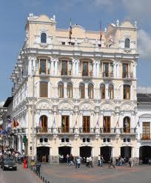
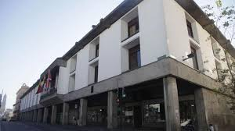
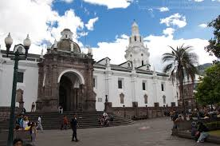
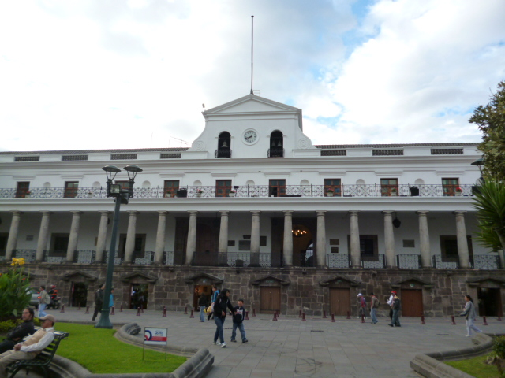
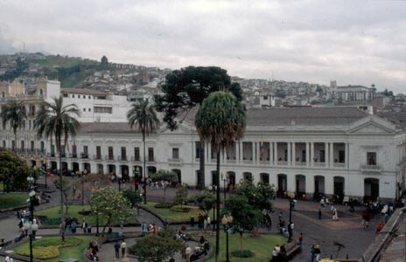
Palacio Municipal
Hotel Plaza Grande
Catedral Metropolitana
Palacio Arzobispal
Palacio de Carondelet

Slide 16
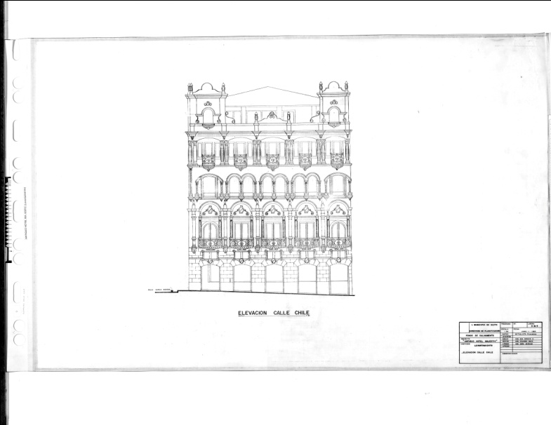
HOTEL PLAZA GRANDE
FACHADA FRONTAL- CALLE CHILE

Slide 17
FACHADA LATERAL- CALLE GARCIA MORENO

Slide 18
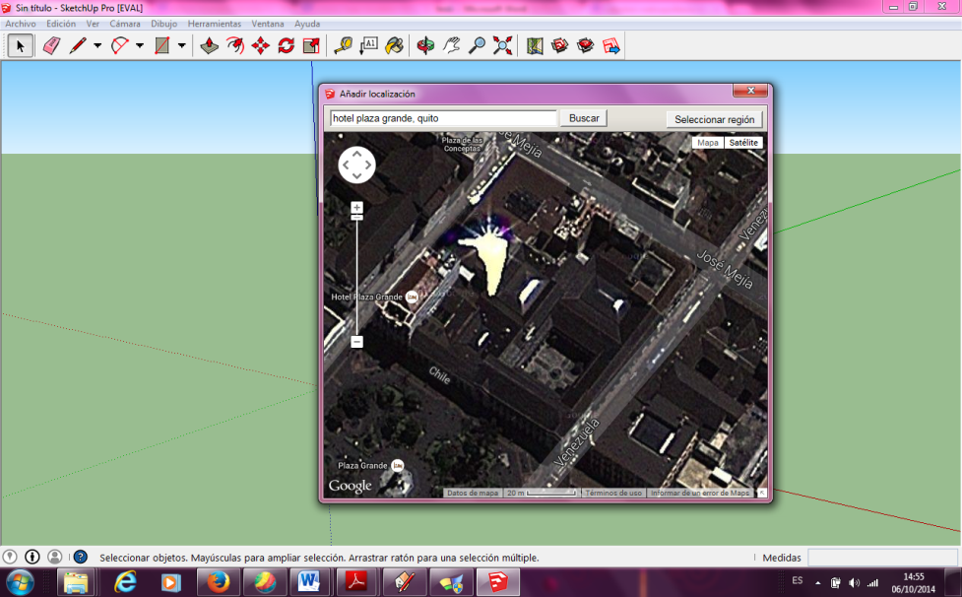
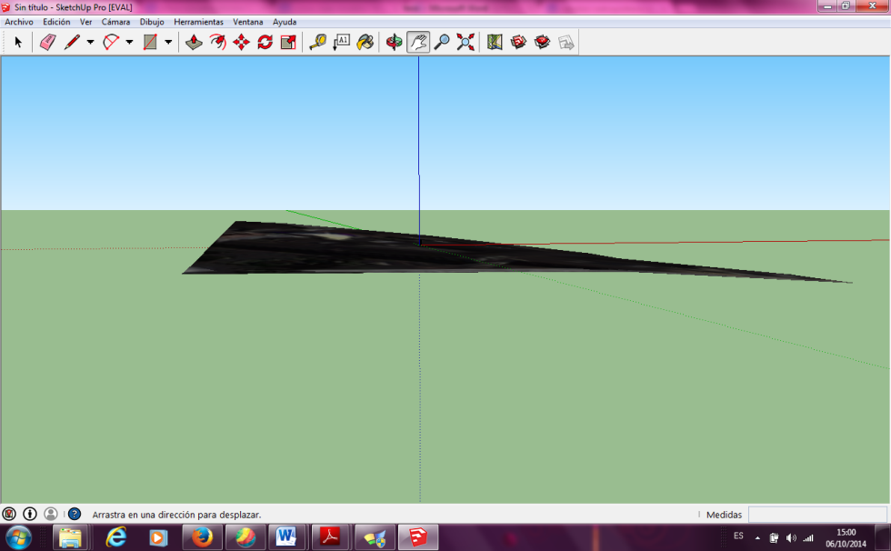
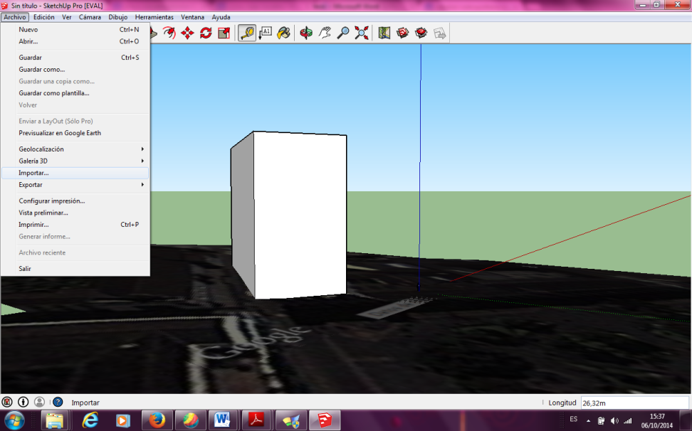
MODELAMIENTO

Slide 19
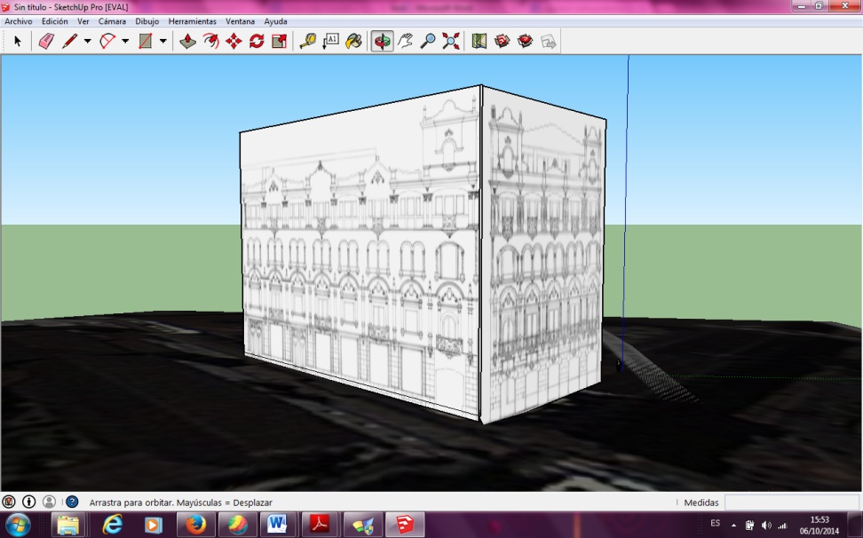
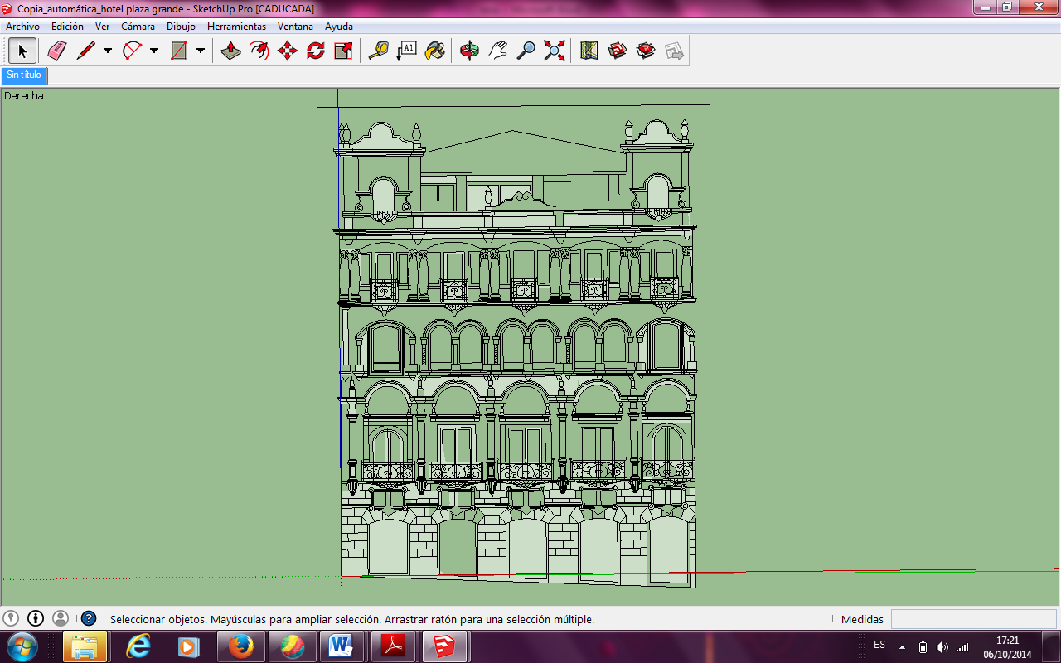
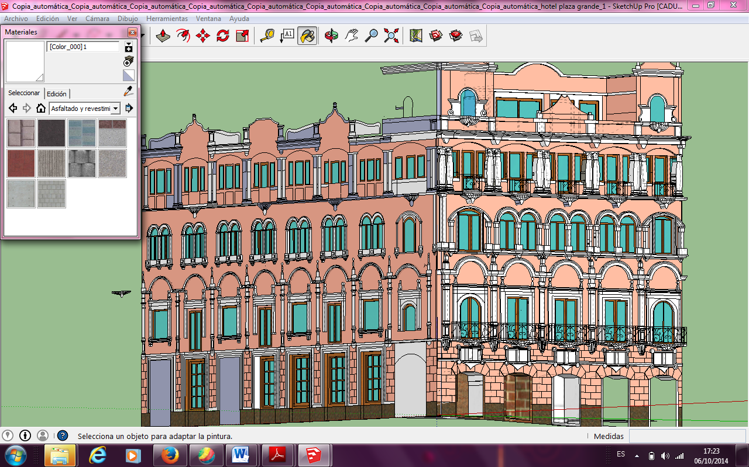
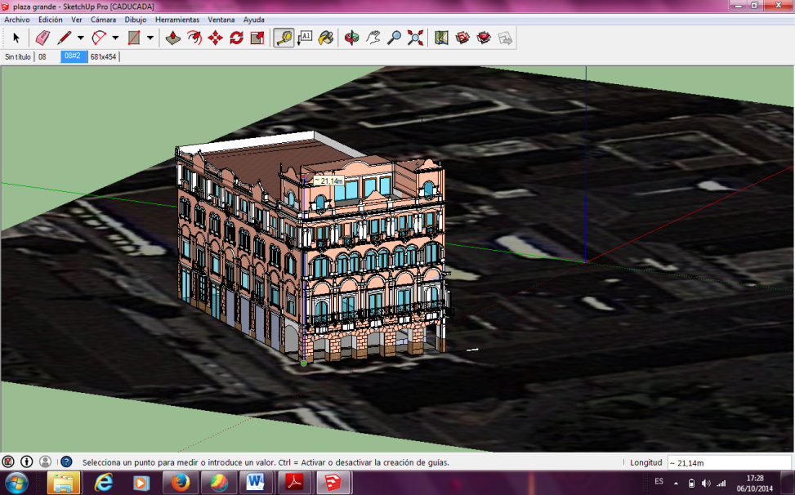

Slide 20
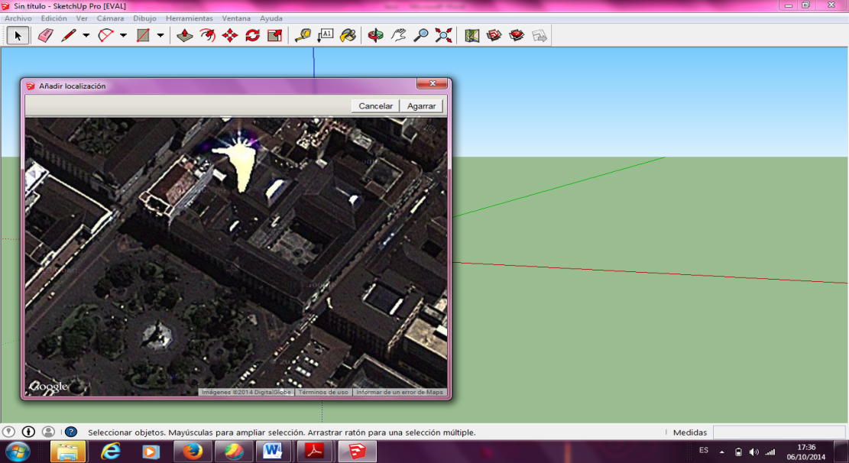
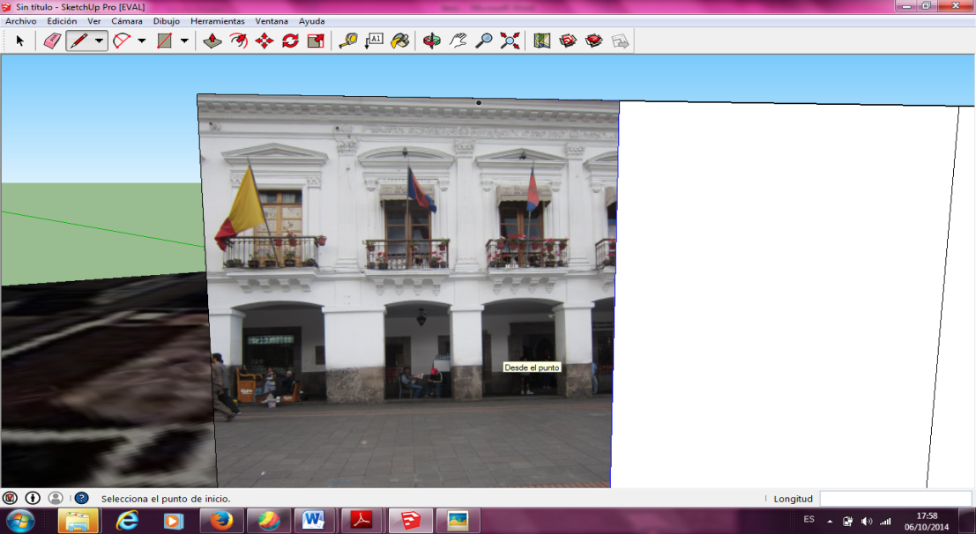
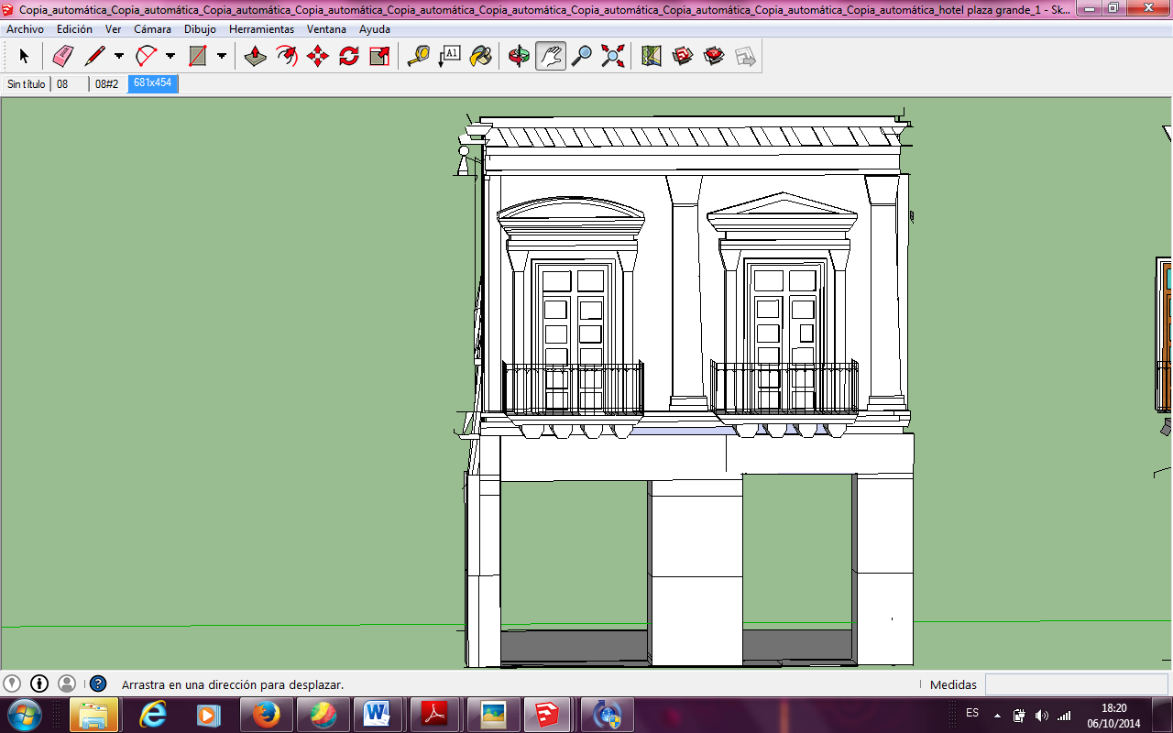
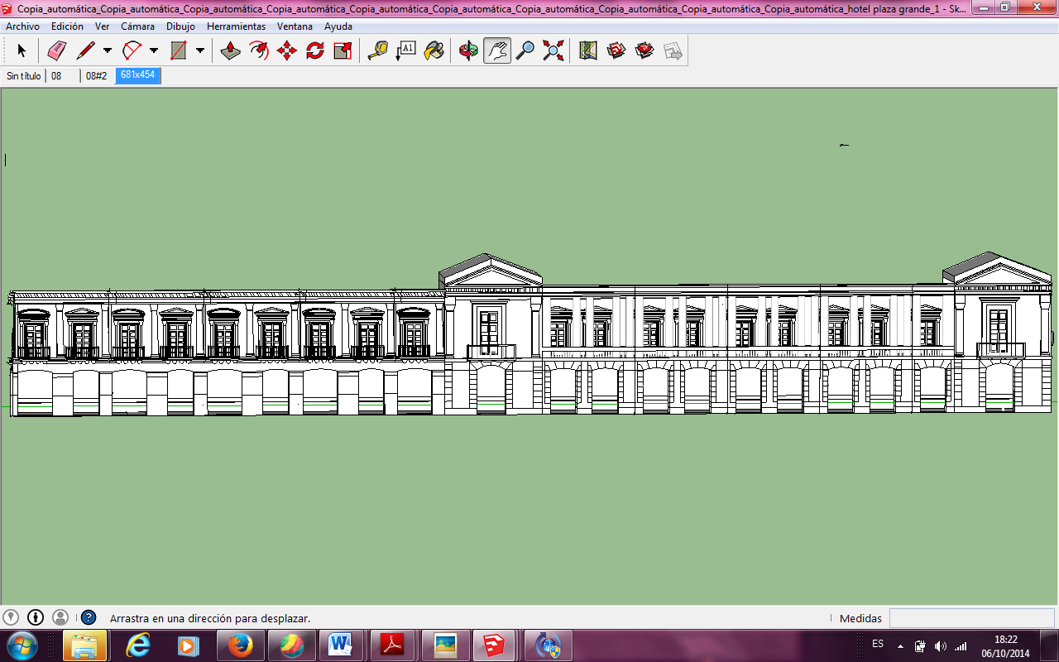
PALACIO ARZOBISPAL

Slide 21
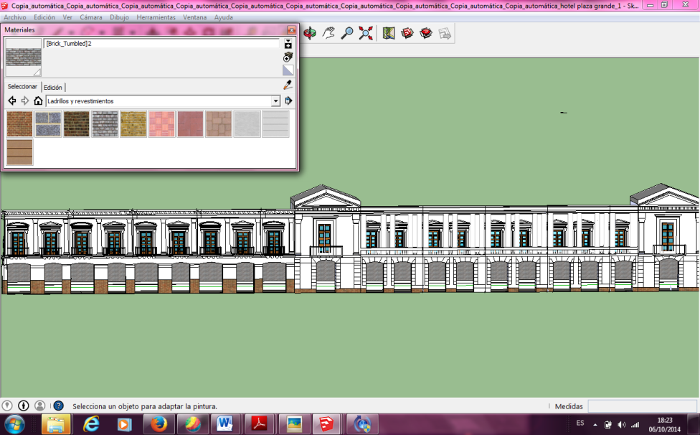
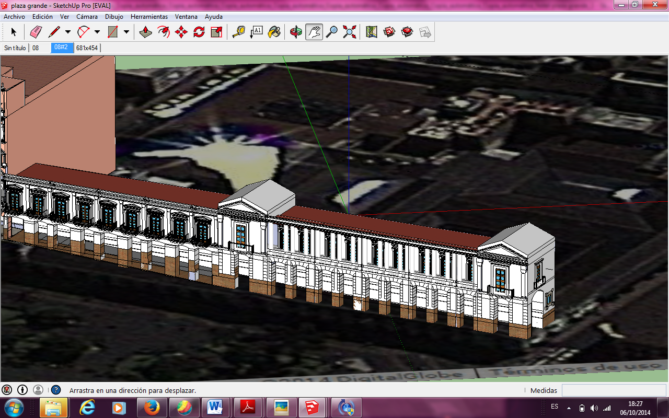

Slide 22
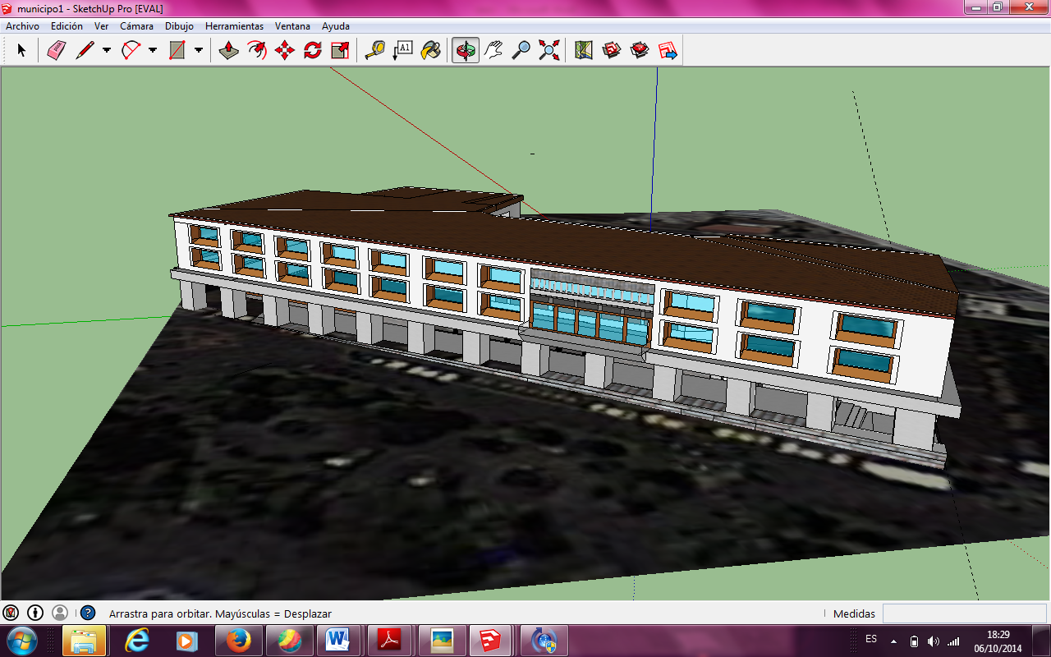
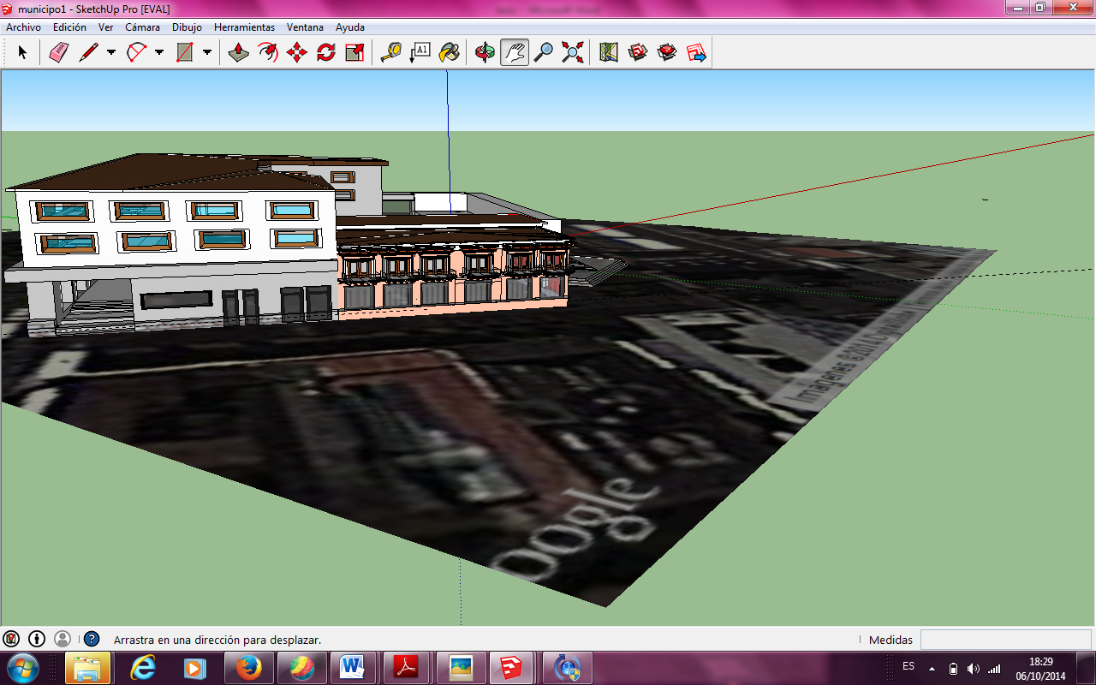
Palacio Municipal DMQ

Slide 23
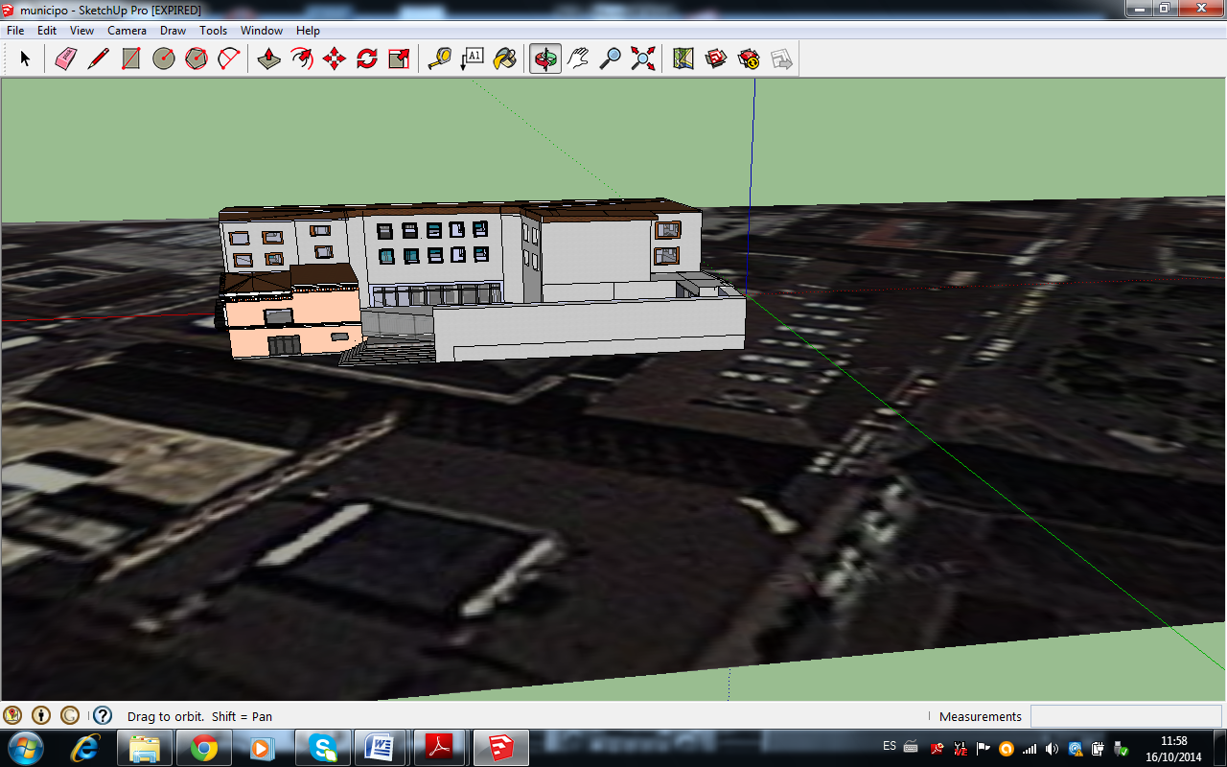
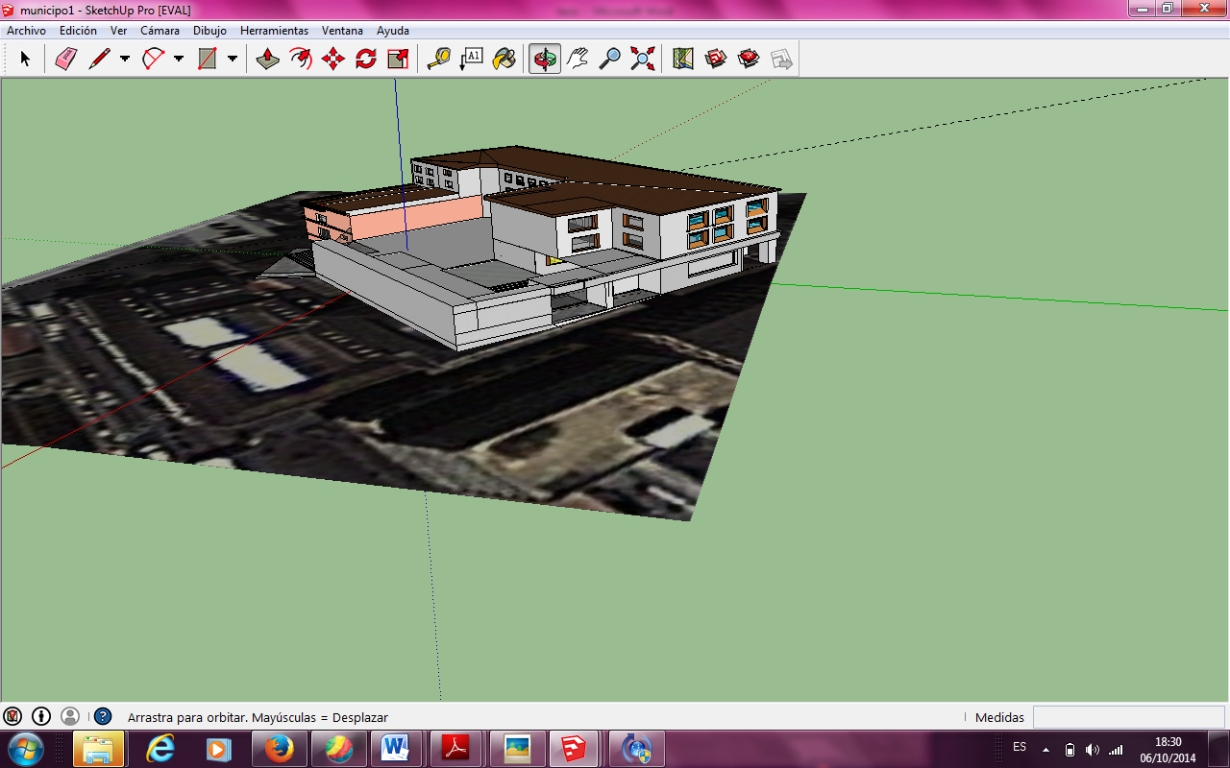

Slide 24
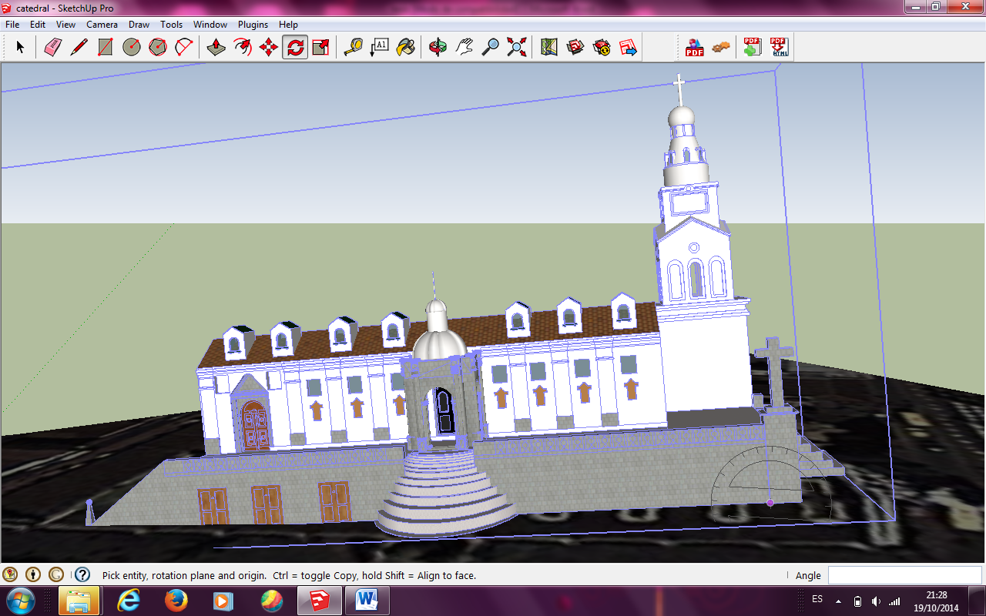
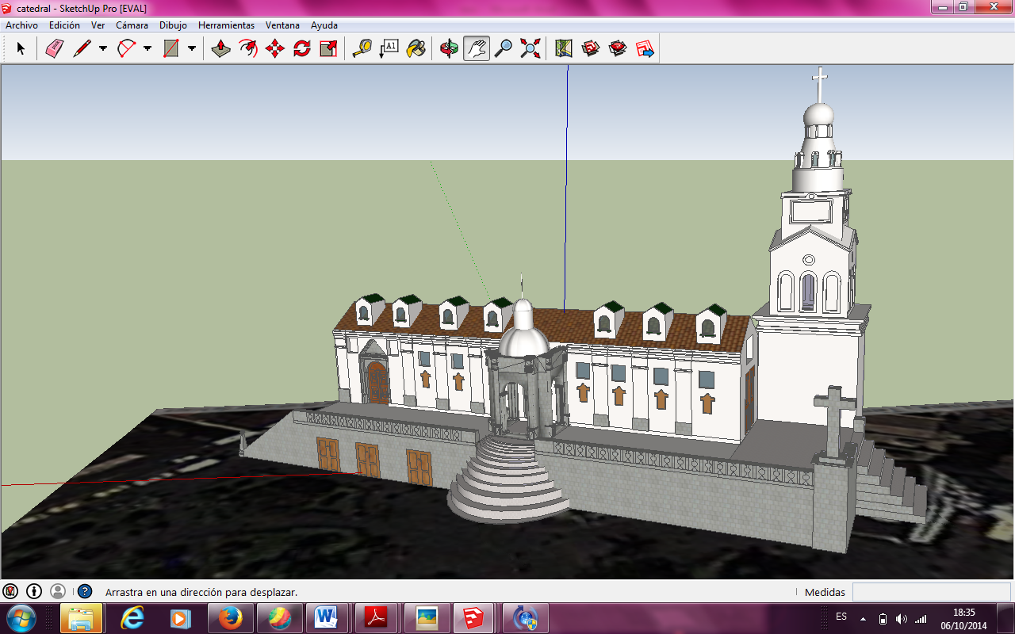
CATEDRAL METROPOLITANA

Slide 25
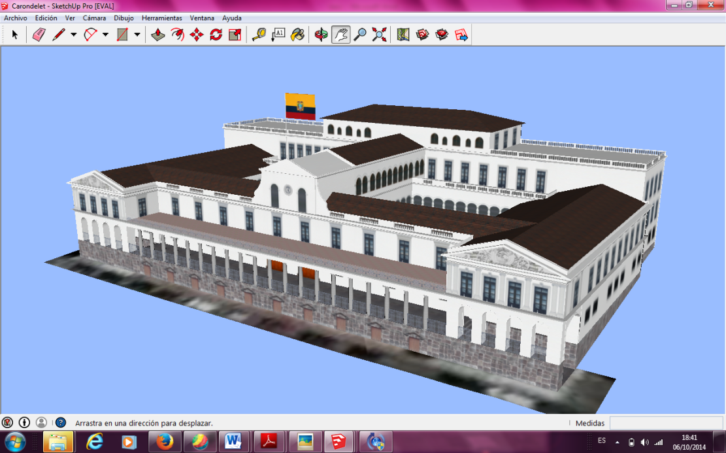
PALACIO DE CARONDELT

Slide 26
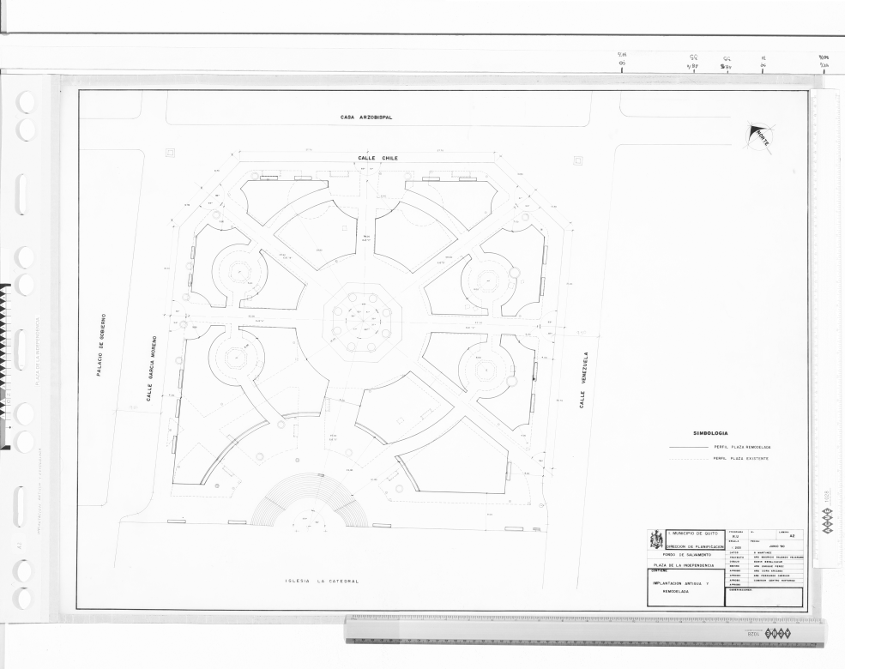
PLAZA DE LA INDEPENDECIA

Slide 27
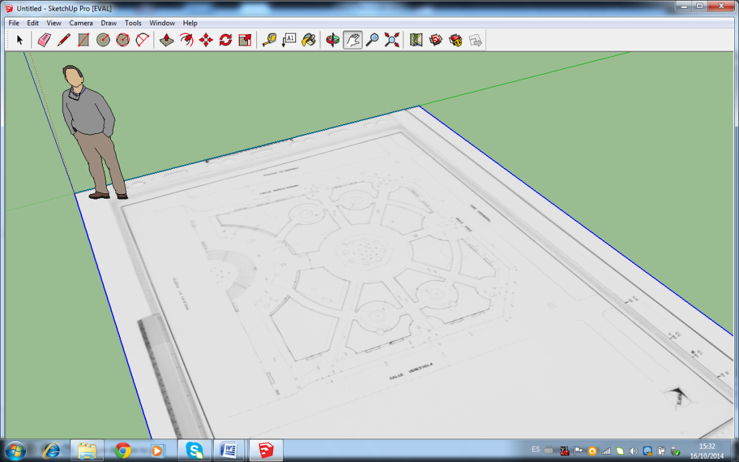
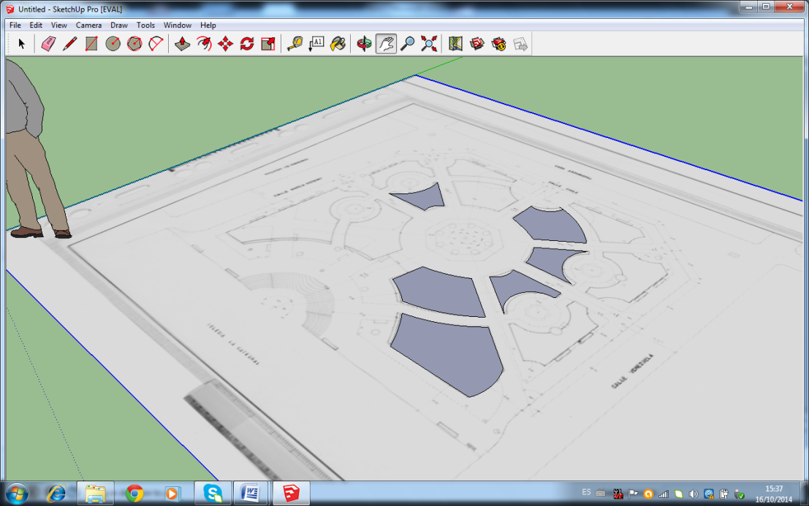
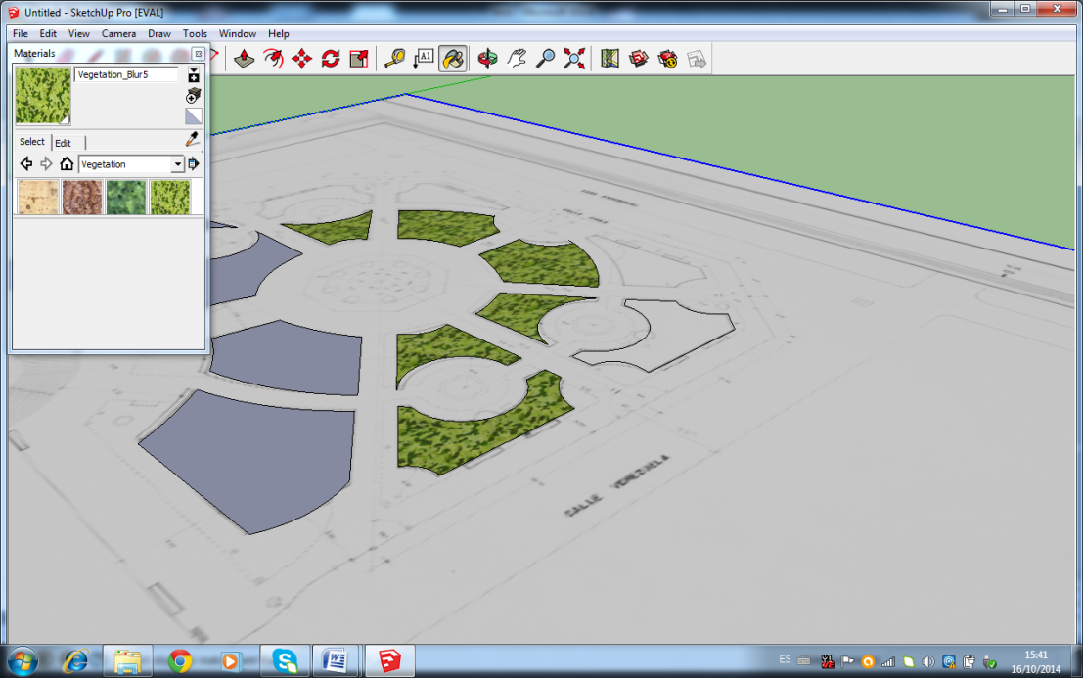
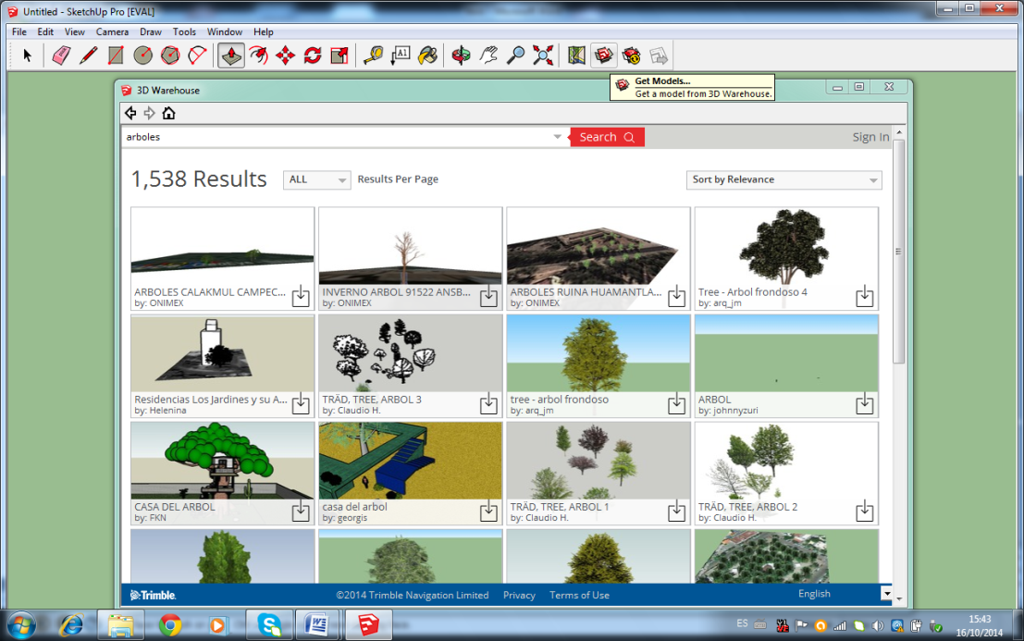

Slide 28
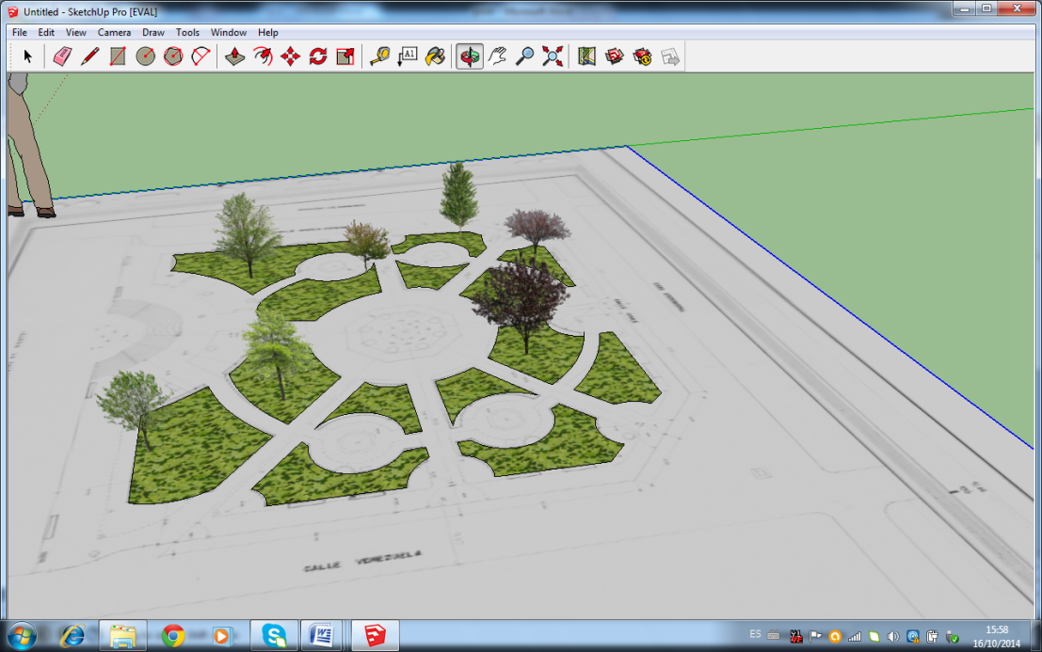

Slide 29
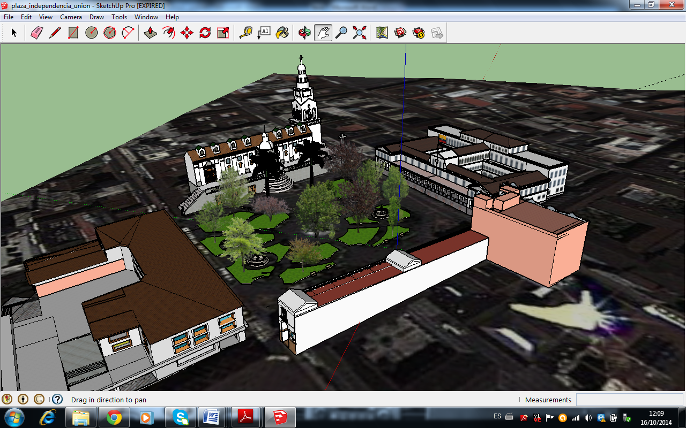

Slide 30
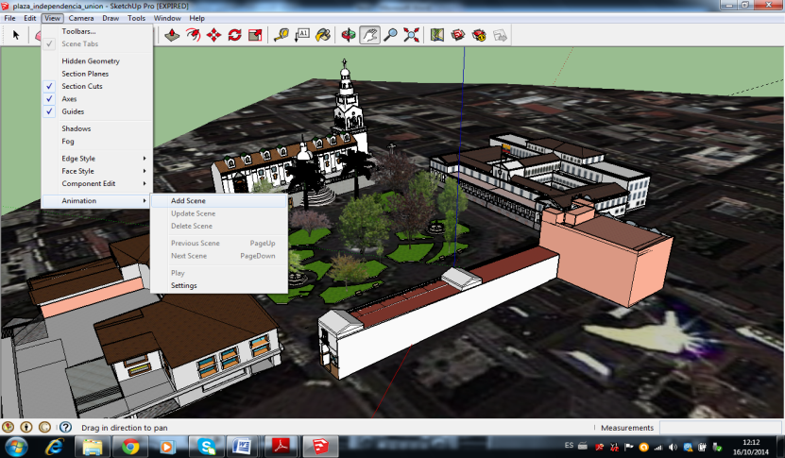
RECORRIDO VIRUAL
Captura de escenas
Edición de escenas
Exportación del recorrido

Slide 31
Generación Archivo PDF 3D
Instalación plugin
Activacion pluging
Edición de formato pdf

Slide 32
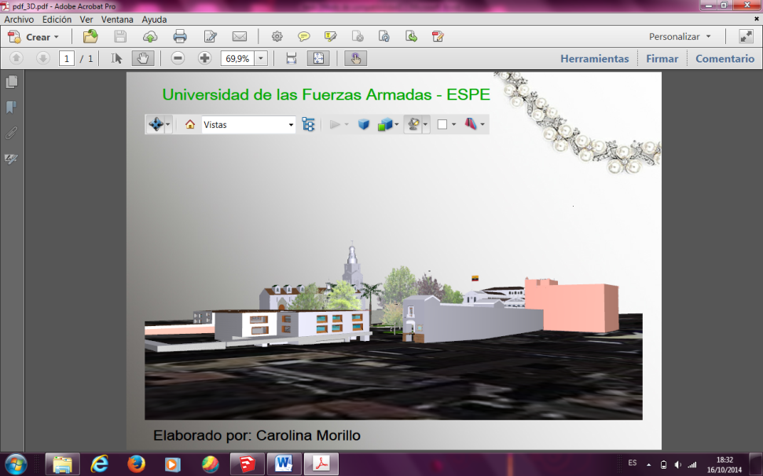

Slide 33
DISEÑO DEL ATLAS MULTIMEDIA
FASES DE DISEÑO DEL ATLAS MULTIMEDIA
MODELADO DE LA INFORMACIÓN
Tipo de información | Fuente
Información Textual Histórica | Libros de historia (on line)y sitios web
Imágenes y fotográficas | Fuentes propias
Mapas de Ubicación | Google earth y Google Maps
Modelos de edificación en 3D | Fuentes propias y externas
Recorrido virtual | Fuentes propias

Slide 34
MODELADO DE PRESENTACION
FASES DE DISEÑO DEL ATLAS MULTIMEDIA
Modelo de presentación del Atlas Multimedia

Slide 35
WIX
Plataforma diseño páginas web
Gratuita
Plantillas
HTML5 y Adobe Flash

Slide 36
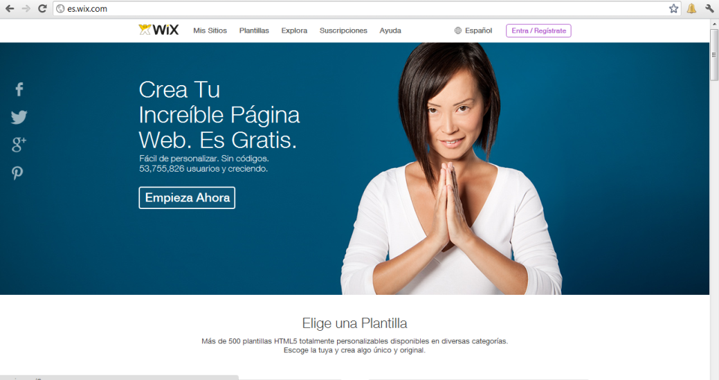
EDICION WIX

Slide 37
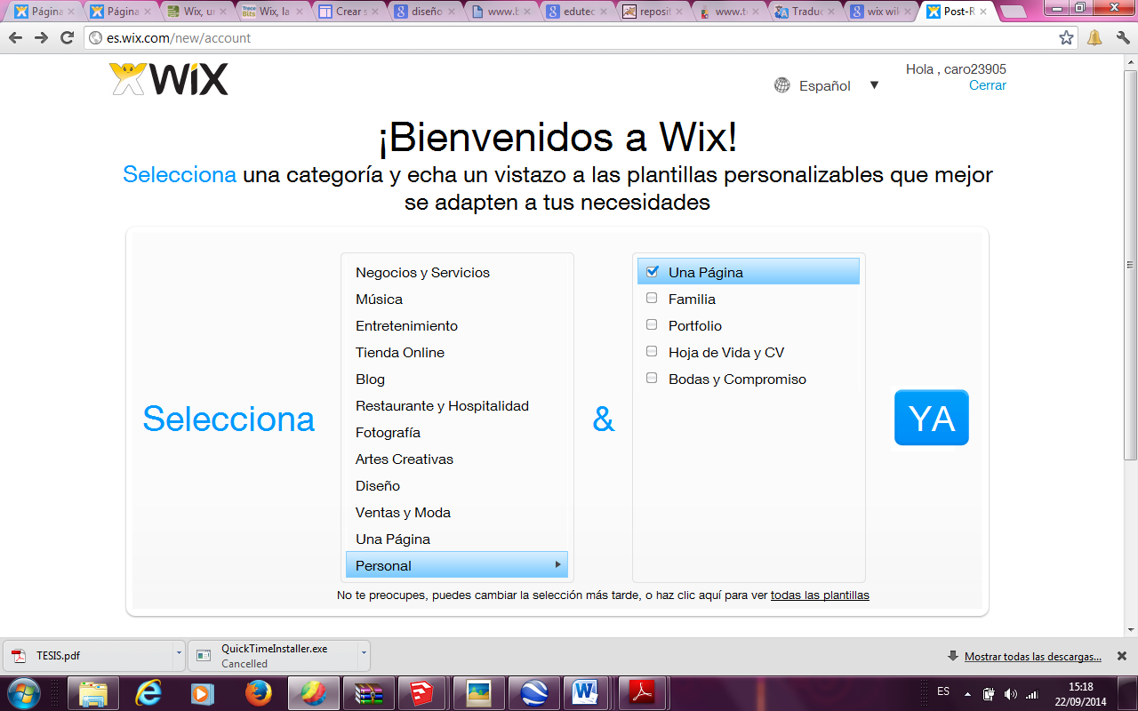
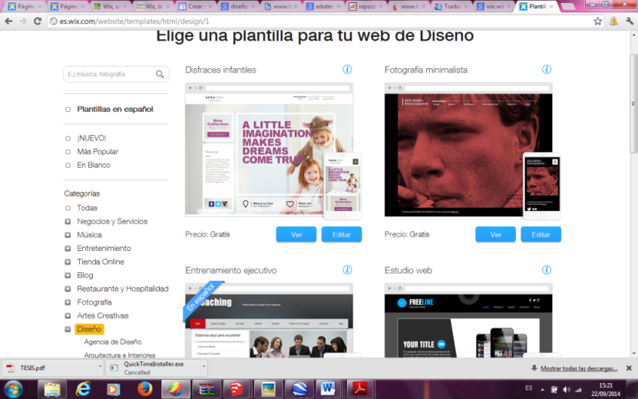
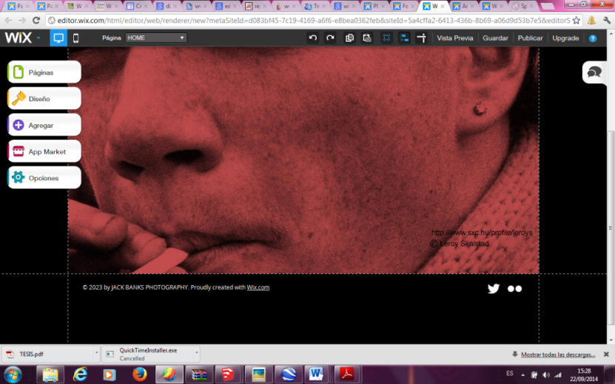

Slide 38
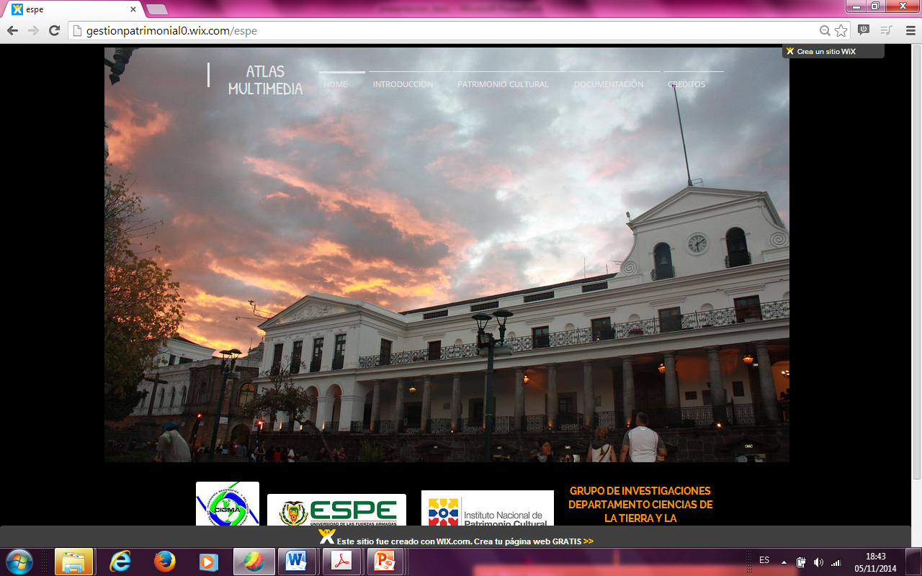
Diseño pagina web
Pantalla N°1

Slide 39
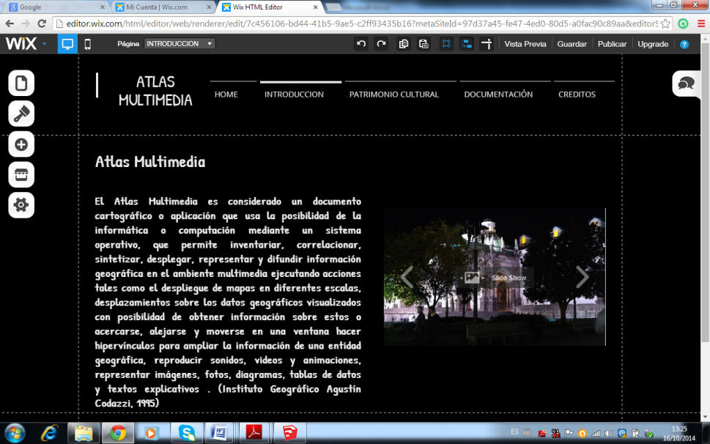
Pantalla N°2

Slide 40
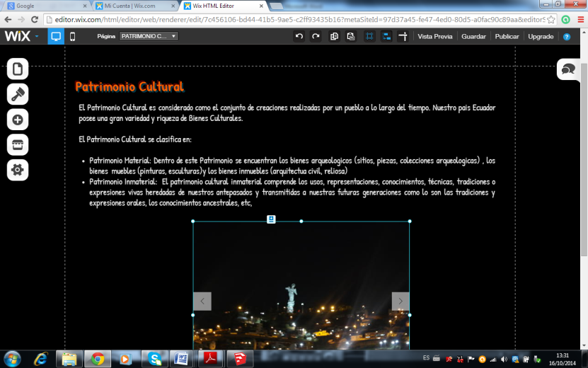
Pantalla N°3

Slide 41
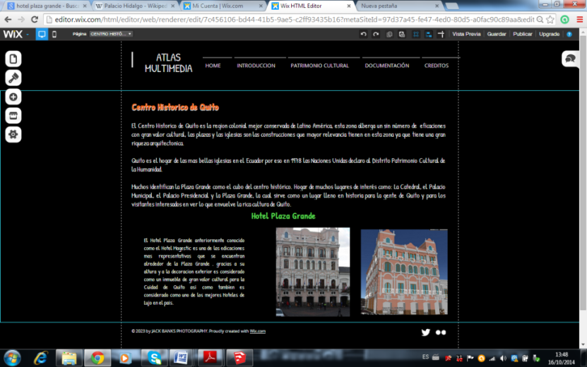
Pantalla N°3.1

Slide 42
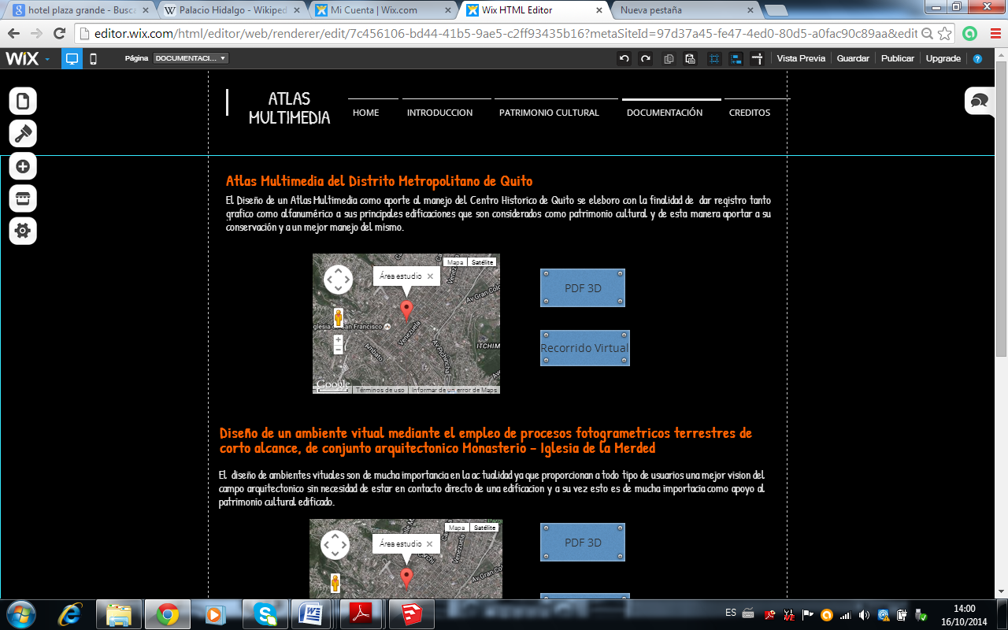
Pantalla N°4
Titulo | Autor/es
Diseño de un ambiente virtual mediante el empleo de procesos fotogramétricos terrestres de corto alcance, de conjunto arquitectónico Monasterio - Iglesia de la Merced | Acosta Verónica
Diseño de un ambiente virtual mediante el empleo de procesos fotogramétricos terrestres de corto alcance, de conjunto arquitectónico de la Cuidad de Conocoto | Espín María Guano Alejandro

Slide 43
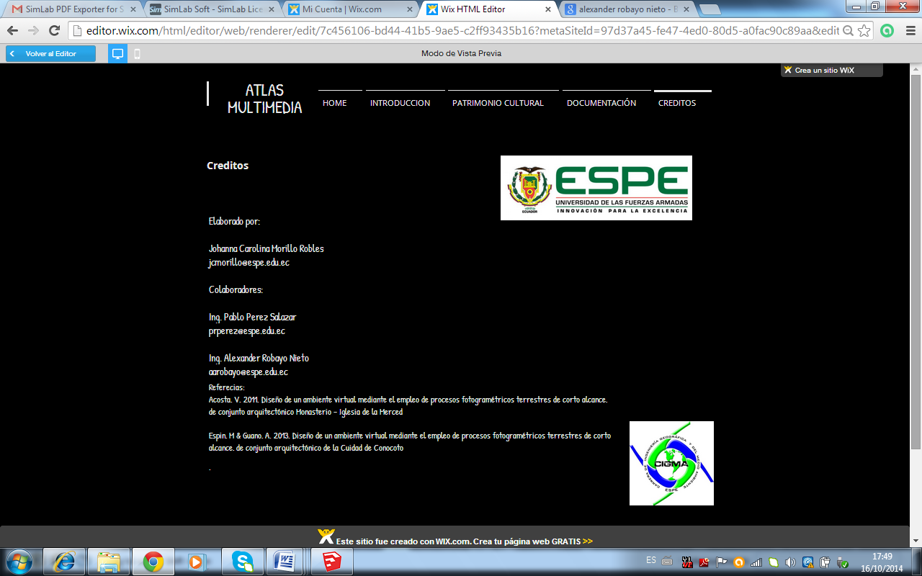
Pantalla N°5

Slide 44
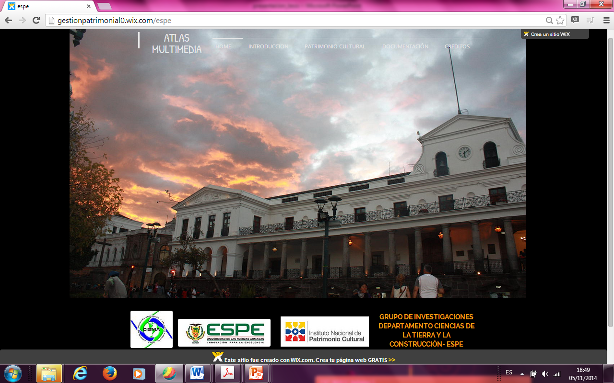
Puesta en web
http://gestionpatrimonial0.wix.com/espe

Slide 45
Conclusiones
Al realizar el levantamiento fotogramétrico de la zona de estudio se tuvo muchos inconvenientes al momento de la toma de fotografías debido a que esta zona es muy concurrida por la ciudadanía y turistas por lo que siempre había obstáculos al instante de fotografiar las edificaciones
La información proporcionada por el Instituto Metropolitano de Patrimonio fue de gran importancia pues en los planos arquitectónicos se presentaba información sobre las medidas de partes de los inmuebles en las que era difícil tener acceso a realizar una medición.

Slide 46
El Software Sketchup es un programa que brinda la capacidad de generar modelos tridimensionales sin necesidad de tener un gran conocimiento en el modelado de edificaciones, pues dicho software presenta herramientas que son fáciles de utilizar y que están a disposición de todo tipo de usuarios.
Los archivos PDF 3D y los recorridos virtuales permiten a los usuarios tener un mejor visualización de un determinado lugar sin necesidad de conocerlo directamente
Toda la información generada en este proyecto está a disposición en la página web http://gestionpatrimonial0.wix.com/espe

Slide 47
Recomendaciones
La Plaza Grande del Centro Histórico de Quito es una zona muy dinámica por lo que se recomienda realizar la toma de fotografías en horas de la mañana para evitar cualquier tipo de obstáculos en las imágenes.
Es importante generar archivos que permitan al usuario visualizar una realidad sin estar en contacto con ella, es por eso que los archivos PDF 3D y los recorridos virtuales (videos) proporcionan esta opción y son documentos de fácil acceso y manejo.

Slide 48
Al generarlos modelos tridimensionales se recomienda que el formato de exportación de los mismos sean de fácil acceso para todo tipo de usuario y visualización, y de esta manera poder proporcionar la información a todo público
Se sugiere al Departamento de Ciencias de la Tierra y Construcción que publique todos los proyectos relacionados con temas de fotogrametría terrestre, restauración arquitectónica y diseño, como el modelado y animación 3D, en el Atlas Multimedia, esto con la finalidad de promover el Patrimonio Cultural del Ecuador

Slide 49
GRACIAS

